Slide 1
第三方内容开发最佳实践
张立理 @otakustay
权一 @_Franky
2012.6

Slide 2
讲师介绍

Slide 3









Notes:
常见浏览器，所有前端都会用上

Slide 4
3.0
2.5
3.5
nightly
4.0
dev
2.0
beta
XP+SP1
5.0
6.0
XP+SP2
KB2497640
Notes:
对于第三方开发，浏览器版本更加多变

Slide 5
<iframe>
Flash
<img>
Notes:
使用正规开发不常用的元素

Slide 6
Quirks
!important
iframe > iframe > …
Notes:
目标页面环境不可预测

Slide 7

第三方功能使用过程
<head>
<meta>
<title>
<script>
// 引入第三方脚本
静态脚本资源
<body>
<header>
<div id=“page”>
<p>
<script>
// 调用API
内容检索
<ins>
<!-- 嵌入内容 -->
<footer>
</body>
日志上报
Notes:
前2个阶段关注：如何引入脚本
嵌入内容关注：如何隔离样式 / iframe / document.write
日志上报关注：<img>回收 / URL长度 / PVID生成 / 退出时上报

Slide 8
引入脚本
同步 – 使用document.write
var protocol = ('https:' == document.location.protocol) ? 'https://' : 'http://';
document.write('<script src="protocol + 'www.tt.com/extern.js" charset="utf-8"><\/script>');
不要使用//www.tt.com/extern.js的形式，严格加上http或https协议
file://协议下本地调试会出现问题
严格加上charset属性
无法保证目标页面的编码
将</script>转义为<\/script>
不需要使用'</scr' + 'ipt>'

Slide 9
引入脚本
异步引入 – 创建<script>元素
var script = document.createElement('script');
script.type = 'text/javascript';
script.async = true;
script.src = src;
// 插入<script>元素
确保这段脚本可以异步执行
不需要type属性
默认为text/javascript
不需要async属性
编程创建的<script>元素必定是异步的

Slide 10
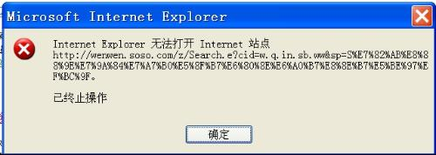
引入脚本
插入<script>元素 – 错误方法
document.body.appendChild(script);
在<head>元素解析过程中，不存在<body>元素
IE6“终止操作”错误
document.head.appendChild(script);
IE6的<base>标签BUG

Slide 11
引入脚本
插入<script>元素 – 第一个<script>元素前
var firstScript = document.getElementsByTagName('script');
firstScript.parentNode.insertBefore(script, firstScript);
优点
无if分支判断
不会导致浏览器崩溃
缺点
是否确定文档中已经有至少一个<script>元素
无法控制元素插入位置，有问题时找该元素较为麻烦
部分浏览器parentNode会是<html>导致错误

Slide 12
引入脚本
插入<script>元素 – <head>元素第一个子元素
var container = document.getElementsByTagName('haed')[0];
if (!head) // 补救;
else container.insertBefore(script, container.firstChild);
优点
插入位置固定，易于查找
缺点
需要if分支判断<head>是否存在
多数浏览器会补全<head>
例外：Firefox 4.0b1 / iPhone 3.0 / Chrome 5.0等

Slide 13
引入脚本
插入<script>元素 – 防御性补救措施
setTimeout(function() {
if (!document.body)
setTimeout(arguments.callee, 0);
else
document.body.insertBefore(script, document.body.firstChild);
}, 1);
优点
未发现不支持的情况，用于处理前几种方案的盲区
缺点
需要补全<body>才可加载脚本，导致脚本加载时间滞后

Slide 14
引入脚本
不要随意删除<script>元素
如果删除正在执行的<script>元素，会导致IE崩溃
过多<script>元素导致内存占用
定时使用JSONP时容易出现
使用setTimeout来控制元素的删除
var scripts = document.getElementsByTagName('script');
var currentScript = scripts[scripts.length - 1];
setTimeout(function() {
currentScript.parentNode.removeChild(currentScript);
}, 1);
setTimeout能解决很多问题……

Slide 15
嵌入内容
使用<iframe>元素
优点
用于隔离样式
避免全局环境变量污染
缺点
与主页面交互较为麻烦
IE下权限问题
需要重置样式
width / height / vspace / hspace / scrolling / frameborder / allowtransparency / display / border / vertical-align / margin

Slide 16
嵌入内容
直接插入元素
选择<ins>元素作为容器
语义正确性，第三方内容为“插入的内容”
<ins>是透明元素，不会导致内容模型错误
IE下，<p>元素内放置<div>元素会导致崩溃
关注样式重置 !important
使用.style.cssText可添加!important声明
float
margin / padding / border
overflow / position / display / visibility
text-align

Slide 17
嵌入内容
其它元素样式重置
<ins> | <del>
text-decoration
<a>
color / decoration
<img>
display / border
<li>
list-style
http://www.iecss.com/

Slide 18
嵌入内容
其它问题
尽量使用insertBefore而不是appendChild
IE的“终止操作”问题
z-index相互覆盖问题
最大值2147483647
同值情况下，DOM中靠后的在上方
在DOM中越靠后则越上方
通过DOMContentLoaded或onload插入
但内容展现的延迟越长
从当前<script>元素向上查找至<body>的直接子代，在其前面插入

Slide 19
嵌入内容
兼容Quirks模式
检测文档模式
document.compatMode
盒模型
border-box VS content-box
水平居中
margin: 0 auto无效，使用text-align: center代替
页面尺寸
body VS documentElement

Slide 20
document.write
Tokenizer
It’s evil
不可异步执行
导致HTML解析过程回溯
It’s inevitable
展现内容与脚本执行位置相关
没有API获取当前执行的<script>元素
第三方内容脚本存在调用
Google Adsense / Baidu Cpro …
使用<iframe>创建内容时常用
Script
Tree Construct
DOM Tree

Slide 21
document.write
IE下时序问题 – 内联 VS 外部脚本
使用document.write输出<script>标签
内联脚本永远优先执行
// hello.js中定义了hello函数。IE下，hello函数未定义，抛出ReferenceError
document.write('<script src="hello.js"><\/script>' + '<script>hello();<\/script>')
不会阻断当前脚本继续执行
// 该js中包含了hello函数的定义
document.write('<script src="hello.js"></script>');
// 在IE下，此时hello.js文件未加载完毕，hello函数未定义，抛出ReferenceError
hello();

Slide 22
document.write
IE下时序问题 – 嵌套输出外部脚本
<script>
document.write('<script src="ex.js"><\/script>');
// ReferenceError
try {
alert(hello);
}
catch (ex) {
// 会加载2次read.js
// 形成尝试为2的嵌套document.write
// 才可以读取到hello
document.write('<script src="read.js"><\/script>');
}
</script>
ex.js
document.write('<script src="define.js"><\/script>');
define.js
var hello = 'world';
read.js
if (window['hello']) {
alert(hello);
}
else {
document.write('<script src="read.js"><\/script>');
}
ex.js
define.js
hello
read.js
read.js
hello

Slide 23
document.write
<iframe>导致IE6假死问题
<script>
function destroyIE(iframe) {
var doc = iframe.contentWindow.document;
doc.write('<script src="http://www.tt.com/example.js"><\/script>');
doc.write('<script>alert("hello");<\/script>');
}
</script>
<iframe src="about:blank" onload="destroyIE(this);"></iframe>
使用document.write
一个外部脚本+一个内部脚本

Slide 24
<iframe>
IE下<iframe>权限问题
document.domain = 'tt.com';
var iframe = document.createElement('iframe');
iframe.src = 'about:blank';
document.body.appendChild(iframe);
iframe.contentWindow.document.write('test'); // IE下报错
使用跨域策略文件
<!DOCTYPE html>
<meta http-equiv="Cache-Control" content="max-age=8640000" />
<script> document.domain = 'tt.com'; </script>
iframe.src = '/domain-policy.htm';

Slide 25
<iframe>
DOM1注册onload无法移除问题
function loadFrame(iframe) {
var doc = iframe.contentWindow.document;
doc.open('text/html', 'replace');
doc.write(html);
// 导致再次触发loadFrame
doc.close();
}
<iframe src="about:blank" onload="loadFrame(this);"></iframe>
无法移除DOM1的onload处理函数无效
不要使用DOM1的方式注册onload，使用脚本注册
通过标记变量来控制
if (this.getAttribute('data-rendered')) { return; }
this.setAttribute('data-rendered', 'rendered');

Slide 26
<iframe>
IE6收藏夹问题
页面为www.tt.com/xxx，其中有一个iframe的地址为/frame
[DOC_baidu_clb_slot_iframe_1234567]
BASEURL=http://www.tt.com/xxx
ORIGURL=/frame
从收藏夹打开，加载的是BASEURL，忽略ORIGURL
判断当前<iframe>的src属性，不符合预期则重新加载一次
function renderThirdPartyFrame(iframe, content) {
if (iframe.getAttribute(‘src’, 2) !== getFrameUrl()) { // IE会补全src
iframe.src = getFrameUrl();
return;
}
// 原renderThirdPartyFrame函数内容
}

Slide 27
<iframe>
元素移动重加载问题
在<iframe>加载完毕后，移动该元素在DOM中的位置
影响统计数值
通过标识属性避免多次加载的影响
浏览器 | 结果
IE6-8 | 不重新加载
IE9 | 重新加载
Firefox | 重新加载
Chrome | 重新加载
Opera | 重新加载

Slide 28
<iframe>
缓存BUG
var list = [ 'http://www.163.com', 'http://www.baidu.com' ];
var src = list[Math.random()*2 | 0];
document.write('<iframe src=' + src + '></iframe>');
document.write('当前iframe的src为:' + src);
刷新时src改变但内容不变
createElement创建<iframe>加入DOM后设置src无此问题
如果src符合^#+$则无此问题
解决方法
使<iframe>符合上述条件之一
Firefox4开始修正，但极端情况下依旧存在问题
<iframe src="//www.google.com" id="ifm"></iframe>
<script>
var ifm = document.getElementById('ifm');
window.onload = function () {
// Firefox4-10刷新时baidu.com会加载2次
ifm.src = '//www.baidu.com';
};
</script>

Slide 29
<iframe>
使用javascript:伪协议导致IE下不强制渲染
var text = 'abc';
var script = 'var d = document; d.open(\'text/html\', \'replace\'); d.write(parent.text); d.close();';
var html = '<iframe id="abc" name="abc" src="javascript:void((function() {' + script + '})())"></iframe>';
document.write(html);
将包含以上脚本的页面添加到收藏夹，从收藏夹打开
视觉上看不到abc字母
DevTool查看iframe中不存在TextNode
iframe上右键-属性，得到的地址为about:blank
强制触发paint / 刷新UI Update Queue
script中添加d.offsetWidth;

Slide 30
Flash
引入Flash
分浏览器使用不同标签
使用特性检测
var useObjectForFlash = ('classid' in document.createElement('object'))
<object><embed /></object>方案在Chrome下有BUG
IE8下<object>不支持setAttribute
IE8-混用attribute和property，用property代替即可
使用innerHTML输出元素
<object>不支持appendChild（IE）
Flash的容器元素必须事先在DOM中
先创建Flash后加入DOM会导致停止在第一帧（IE6-8）
allowScriptAccess="never"

Slide 31
FLASH
移除Flash
先隐藏，setTimeout后移除
Opera下直接移除会留下残影
var element = document.getEleemntById('someFlash');
element.style.display = 'none'; // 先隐藏起来
// 利用setTimeout，让DOM有一次重绘的时间
setTimeout(function() { element.parentNode.removeChild(element); }, 1);
隐藏Flash
使用left / top移出屏幕外
移动DOM位置、修改display / visibility会导致Flash重新加载

Slide 32
Flash
盖住Flash
wmode
window / opaque / transparent
opaque下使用z-index可覆盖
window下使用iframe覆盖
要求浏览器强制重绘，解决渲染问题
http://www.w3help.org/zh-cn/causes/RX8012
http://www.cnblogs.com/_franky/archive/2010/11/19/1882055.html

Slide 33
日志上报
var log = (function() {
var fix = [];
return function(url) {
var image = new Image();
fix.push(image);
image.onload = image.onerror = image.onabort = function() {
image = image.onload = image.onerror = image.onabort = null;
for (var i = 0; i < fix.length; i++) {
if (fix[i] === image)
fix.splice(i, 1);
}
}
image.src = url;
}
}());
解决GC问题
必须在src前设置
不是必须的

Slide 34
日志上报
<img>回收问题
<img>请求过程中，如果对象被GC回收，导致请求中断
将<img>放入DOM – 会引起reflow
将image放在window下 – 会影响for..in
使用闭包保留引用
IE事件问题
如果有本地缓存，则设置src和onload事件同步触发
此后设置onload事件已经错过触发时机
必须先设置onload事件再设置src属性

Slide 35
日志上报
缓存问题
url必须加上随机数
IE及Opera部分版本实现HTTP Cache有误
mimeType问题
服务器端设置为image/gif，返回1x1的透明像素
Chrome控制台警告
<img>的onload触发

Slide 36
日志上报
URL长度问题
浏览器限制
IE6-7：2065
IE8：4083
IE9：>65536
Opera：4050-190,000
Chrome：8182-20,000,000
服务器限制
nginx：large_client_header_buffers 8K
Apache：LimitRequestLine 8190
代理服务器？

Slide 37
日志上报
PVID生成
Math.random以时间为种子，高并发状态下易重复
((Math.random() * 2147483648) | 0).toString(36)
引入更多随机因子
location.href / cookie / userAgent / language
当前时间
history.length / plugins.length / mimeTypes.length / flashVersion
mouse x / y

Slide 38
日志上报
退出时上报
同步ajax
跨域环境下不可用
异步<img>
使用while循环产生约1/4s的延迟
缩短日志长度
得到TCP包即认为上报成功，不统计完成HTTP请求
实测极限成功率约为85%
有效利用localStorage存放，下一PV时重新发送
需要把时间等因子一同写入参数

Slide 39
日志上报
现象
<img>被浏览器预加载
响应的mimeType错误
<img>会被加载2次
解决
<script>
doc.write('<img src = "xxx?start" />')
</script>
<script src = "第三方脚本"></script>
<script>
doc.write('<img src = "xxx?end" />')
</script>

Slide 40
第三方Cookie
P3P - Platform for Privacy Preferences Project
影响Cookie的写入，对读取无影响
简洁策略
CP=.
尽可能避免通过javascript读写第三方Cookie
IE6存在BUG
注意默认不允许第三方Cookie的浏览器（Safari）
Safari3无解
Safari4+使用POST实现Cookie写入

Slide 41
GZIP问题
IE6加载资源有gzip的资源不解析、执行
不缓存gzip资源时，使用max-age=0代替no-cache
一个gzip资源在多个<iframe>中使用时，在主页面先行完成加载，<iframe>使用缓存
IE6对于gzip资源不使用ETag，注意使用Last-Modified
IE6对于gzip资源会在Modified-Since后加上;length=xxx字符串，实现Web Server时注意匹配
针对IE6放弃gzip
Nginx：gzip_disable "MSIE [1-6]\. ";
http://www.cnblogs.com/_franky/archive/2012/04/28/2475223.html

Slide 42
点击监控问题
针对图片、文字
使用<a>作为容器
针对Flash
使用<a>覆盖Flash对象
必须有背景色（非transparent）
设置透明度为0（opacity + filter）
保证容器有固定宽高，并且overflow:hidden
position: absolute; top: 0; left: 0;
width: 100%; height: 9999px;
background-color: #fff; opacity: 0; filter: alpha(opacity=0);
使用clickTAG（需Flash制作配合）

Slide 43
特性检测
优先使用特性检测代替UA检测
特性检测的基本思路
制造差异环境
获取状态值
判断并得到特性
常见特性
是否支持position: fixed
iframe是否存在权限问题
Flash对象使用<object>或者<embed>
是否支持border-radius

Slide 44
特性检测
document
例：是否支持position: fixed
var outer = doc.createElement('div');
var inner = doc.createElement('div');
var result = false;
outer.style.position = 'absolute';
outer.style.top = '200px';
inner.style.position = 'fixed';
inner.style.top = '100px';
outer.appendChild(inner);
document.body.insertBefore(outer, document.body.firstChild);
if (inner.getBoundingClientRect &&
inner.getBoundingClientRect().top !== outer.getBoundingClientRect().top) {
result = true;
}
doc.body.removeChild(outer);
return result;
inner (support)
outer
上边距重叠
inner (not support)

Slide 45
其他细节
window.open问题
不同浏览器参数不同
http://www.cnblogs.com/_franky/archive/2011/04/06/2006857.html
Chrome下，如果设置了screenX和screenY，会使left和top一起失效
补全<body>问题
建立空<iframe>写入内容时，如果内容仅包含<script>，则会补全<head>但没有<body>
但脚本可能依赖<body>，因此必须将内容写入<body>中
document.write('<body>');
document.write(content);

Slide 46
开发相关
开发准则、规范
变量一行一个var关键字
大量使用防御性编程
浏览器 !== IE+Firefox+Chrome+Opera+Safari
自动补上全局try / catch
回发catch的Error，带上Referrer以方便复现问题
不写任何侵入性代码
不污染内置对象及其prototype
尽量少的全局变量
尽量不使用Cookie
userData + localStorage可以满足本地存储需求

Slide 47
开发相关
IIFE书写
Imediately Invoked Function Expression
使用(function() {}())的形式，避免使用void / ! / ~等方式
语义明确，不加入额外运算
括号（分组）运算符在语法树中不会留下
有利于基于AST的工具分析语法
if (condition) {
(function() {
var x = 3;
console.log(x);
}());
}
if (condition) {
var x = 3;
console.log(x);
}
node fix.js in.js > out.js

Slide 48
开发相关
调试及测试
调试信息控制
使用注释方式
/* #DEBUG# {code} #DEBUG# */
调试时保留全部，白盒测试时去除#DEBUG#段但保留内部console相关代码，生产环境全部去除
使用函数变换方式
enableDebug(someFunction, [options]);
options: enter / leave / time / count…
测试、上线时去除所有enableDebug调用
如果需要在函数体中部添加调试相关逻辑，则说明函数需要进一步拆分 – 对设计和编码有指导意义

Slide 49
开发相关
开发过程中版本控制
开发时：拆分为多个文件独立开发
调试、测试时：生成合并未压缩版本
生产环境：使用合并压缩版本
生产环境规范
javascript中不含有任何非ASCII字符
自动增加IIFE、添加try / catch块
注意合并后文件过大可能导致移动浏览器不缓存

Slide 50
开发相关
统一全局函数调用方式
alert VS window.alert
推荐alert
window.alert递归栈溢出限制低
alert性能略高于alert
alert; // 是否有这一行，IE6-8中结果不同
var hijack = window.alert;
window.alert = function(){
hijack('hijack');
};
alert('origin');
window
copy on read
global
code

Slide 51
开发相关
稳定
安全
需要努力
性能
快醒醒吧
相当困难
基本不能

Slide 52
上线部署
清除先期缓存
利用location.reload(true)
var re = true;
var ifm = document.createElement('iframe');
ifm.src='about:blank';
document.body.appendChild(ifm);
var doc = ifm.contentWindow.document;
doc.open();
doc.write('<script>if(parent.re){parent.re = false; location.reload(true /* false */);} else{document.write("<script type=text/c src=http://www.a.com/js/a.js><\\\/script>");}<\/script>');
doc.close();
会引起<iframe>系列问题
可使用实体页（服务器真实存在的页面）清理缓存
会产生额外请求

Slide 53
上线部署
location.reload(true)
相当于CTRL+F5
Chrome忽略Expires，保留Last-Modified与ETag
其他浏览器取消所有缓存有关头，或添加Cache-Control:no-cache头
location.reload(false)
相当于F5
高版本浏览器忽略Expires，保留Last-Modified与ETag

Slide 54
上线部署
location.reload参数选择
Safari4-及Opera12-永远带Cache-Control: no-cache
Chrome6-永远带Cache-Control: no-cache, max-age=0
Safari5以false为参数会带有Cache-Control: max-age=0和Pragma: no-cache，导致某些服务器不响应304
考虑线上CDN、反向代理、负载均衡的策略
建议CDN等设施严格遵守HTTP/1.1
优先识别Cache-Control头
存在Cache-Control头的情况下忽略Pragma头
前端设施实现正确的前提下，使用true作为参数

Slide 55
上线部署
做好向后兼容
用户永远不会配合你更新自己的代码
cbjs.baidu.com下，m.js / s.js / o.js是同一个文件
addSlot / enableAllSlots都是空函数
singleFillSlot / fillSlot是同一个函数
线上入口.js文件有缓存期
.js文件上线后不可能立刻生效
后端逻辑升级时特别注意是否可兼容缓存的部分逻辑
可选择前端上线 – 缓存失效 – 后端上线的步骤
使用灰度上线（抽样小流量）机制

Slide 56
上线部署
做好线上监控
统计用户环境
Quirks模式比率
发现新的逻辑分支
从URL提取域名的正则表达式覆盖是否全面
利于问题的排查
API函数是否有被拦截
实时检测DOM发现问题
仅在问题存在时发送日志
尽可能打消用户对隐私窥探等的顾虑

Slide 57
问题排查
代理线上文件
正向代理
Fiddler （Windows）
Charles （MAC / Linux）
WireShark （底层拦截）
性能问题排查
dynaTrace
支持IE和Firefox
Firebug(Console-Profile) / Developer Tool(Profiles)

Slide 58
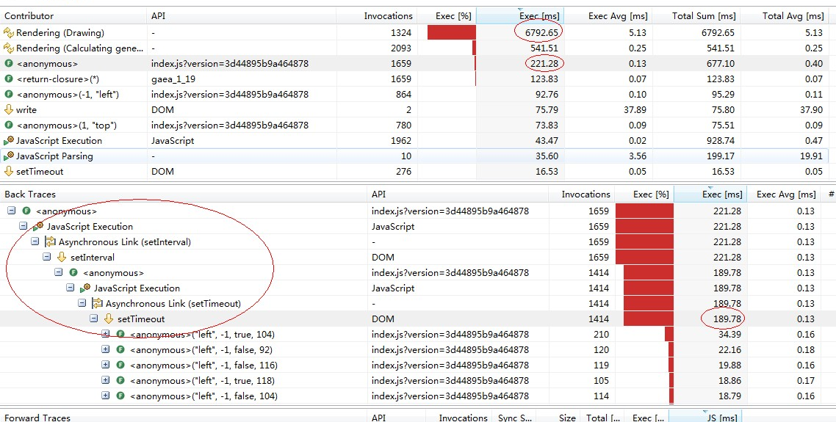
问题排查
性能问题排查 - dynaTrace

Slide 59
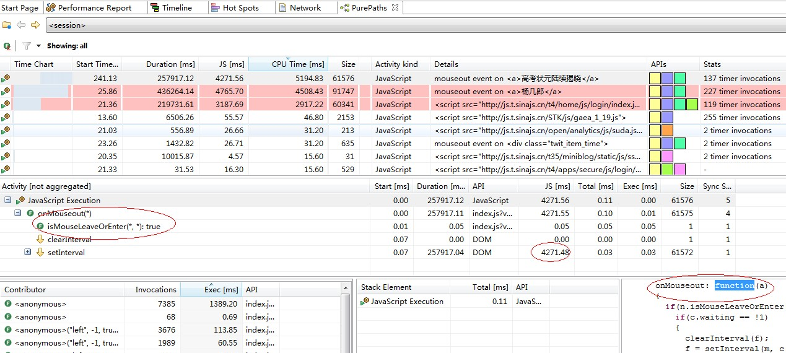
问题排查
性能问题排查 - dynaTrace

Slide 60
问题排查
排查过程自动化
phantomjs
成熟、社区庞大
新版取消xvfb依赖，不支持Flash等插件
berserkJS
中文文档、技术支持近在眼前
新生事物，难免存在问题
Selenium
多浏览器支持
无法脱离浏览器独立执行，依赖GUI

Slide 61
DONE
Thanks

